Slide 1
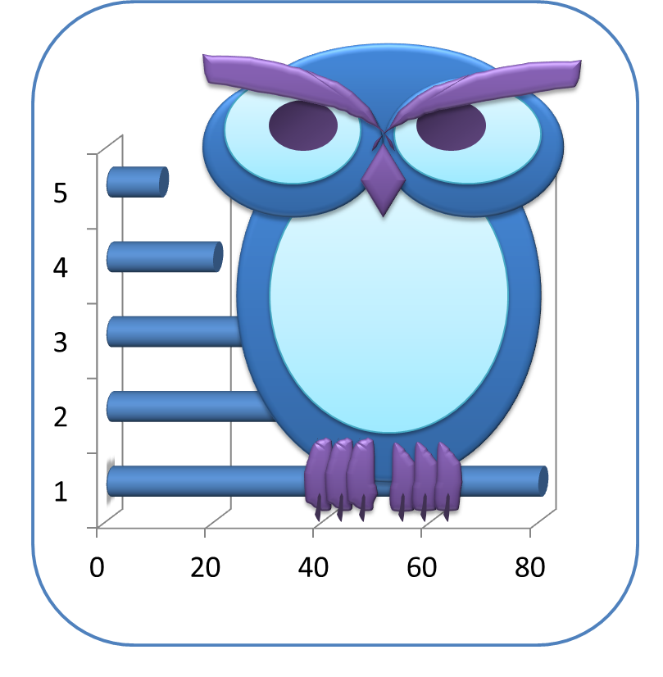
Estadística Descriptiva
App4stats
© Todos los derechos reservados

Slide 2
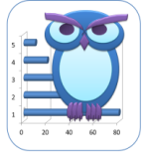
Nos permiten identificar los valores más representativos de los datos, de acuerdo a la manera como se tienden a concentrar. Son la Media, Mediana y Moda
MEDIDAS DE TENDENCIA CENTRAL
Nos permiten reconocer que tanto se dispersan los datos alrededor del punto central; es decir, nos indican cuanto se desvían las observaciones alrededor de su promedio aritmético (Media). Son la Varianza y desviación estándar o típica
MEDIDAS DE DISPERSIÓN
Nos permiten identificar la forma en que se separan o aglomeran los valores de acuerdo a su representación gráfica. Son la asimetría y curtosis.
MEDIDAS DISTRIBUCIÓN
Permiten conocer otros puntos característicos de la distribución que no son los valores centrales. Los cuantiles suelen usarse por grupos que dividen la distribución en partes iguales, entendidas estas como intervalos que comprenden la misma proporción de valores. Los más usados son los Cuartiles, Quinquiles, Deciles y Percentiles
MEDIDAS DE TENDENCIA NO CENTRAL: CUANTILES

Slide 3
MEDIDAS DE TENDENCIA CENTRAL
Es la suma de todos los valores observados, dividido por el número total de observaciones: ej: 4, 3, 5, 9, 8: Media = (4+3+5+9+8)/5= 5,8
Nos indica el promedio de los datos; es decir, nos informa el valor que obtendría cada uno de los individuos si se distribuyeran los valores en partes iguales
MEDIA
Nos permite conocer el valor que se encuentra exactamente en la mitad del conjunto de datos después que las observaciones se han ubicado en serie ordenada: ej: 2,3,5,7,8, Mediana =5
Nos informa el valor que separa los datos en dos partes iguales, cada una de las cuales cuenta con el cincuenta por ciento de los datos
MEDIANA
MODA
Indica el valor que más veces se repite dentro de los datos; es decir, si tenemos la serie ordenada (2, 2, 5 y 7), el valor que más veces se repite es el número 2

Slide 4
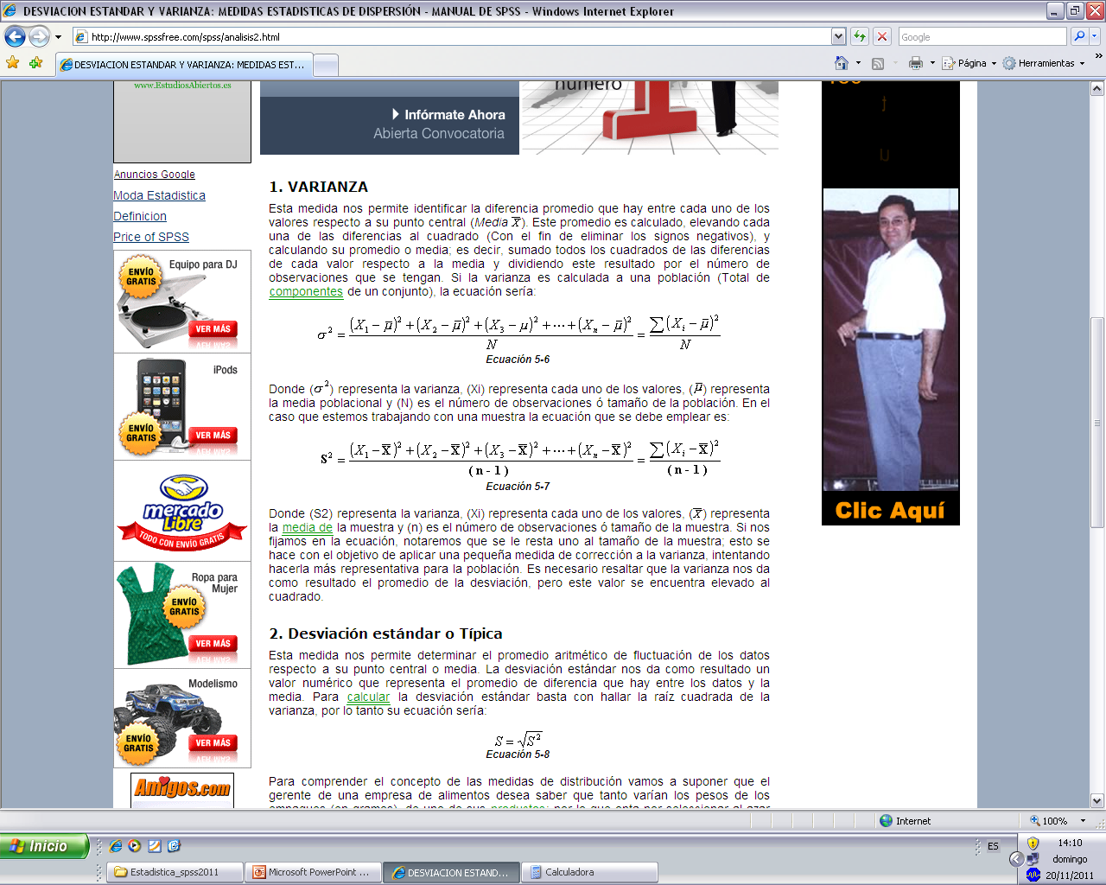
MEDIDAS DE DISPERSIÓN
Esta medida nos permite identificar la diferencia promedio que hay entre cada uno de los valores respecto a su punto central.
Este promedio es calculado, elevando cada una de las diferencias al cuadrado (con el fin de eliminar los signos negativos), y calculando su promedio o media; es decir, sumado todos los cuadrados de las diferencias de cada valor respecto a la media y dividiendo este resultado por el número de observaciones que se tengan.
VARIANZA
S² = Varianza.
X₁ = uno de los valores.
X = Media de la muestra
n = Tamaño de la muestra
Esta medida nos permite determinar el promedio aritmético de fluctuación de los datos respecto a su punto central o media.
La desviación estándar nos da como resultado un valor numérico que representa el promedio de diferencia que hay entre los datos y la media. Para calcular la desviación estándar basta con hallar la raíz cuadrada de la varianza
DESVIACIÓN TIPICA

Slide 5
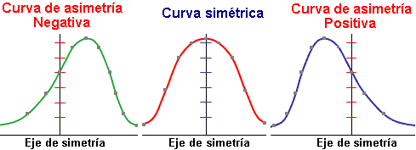
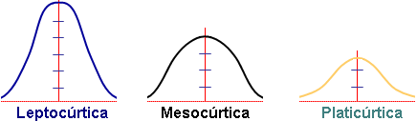


MEDIDAS DE DISPERSIÓN
ASIMETRÍA
Esta medida nos permite identificar si los datos se distribuyen de forma uniforme alrededor del punto central (Media aritmética).
Se dice que la asimetría es positiva cuando la mayoría de los datos se encuentran por encima del valor de la media aritmética y negativa cuando están por debajo.
Donde (g1) representa el coeficiente de asimetría de Fisher, (Xi) cada uno de los valores, (X) la media de la muestra y (ni) la frecuencia de cada valor. Los resultados de esta ecuación se interpretan:
(g1 = 0): Se acepta que la distribución es Simétrica, es decir, existe aproximadamente la misma cantidad de valores a los dos lados de la media. Este valor es difícil de conseguir por lo que se tiende a tomar los valores que son cercanos ya sean positivos o negativos (± 0.5).
(g1 > 0): La curva es asimétricamente positiva por lo que los valores se tienden a reunir más en la parte izquierda que en la derecha de la media.
(g1 < 0): La curva es asimétricamente negativa por lo que los valores se tienden a reunir más en la parte derecha de la media.
Donde (g2) representa el coeficiente de Curtosis, (Xi) cada uno de los valores, (X) la media de la muestra y (ni) la frecuencia de cada valor. Los resultados de esta fórmula se interpretan:
(g2 = 0) la distribución es Mesocúrtica: Es bastante difícil encontrar un coeficiente de Curtosis de cero (0), por lo que se suelen aceptar los valores cercanos (± 0.5 aprox.).
(g2 > 0) la distribución es Leptocúrtica
(g2 < 0) la distribución es Platicúrtica
Esta medida determina el grado de concentración que presentan los valores en la región central de la distribución.
Identifica: una gran concentración de valores (Leptocúrtica), una concentración normal (Mesocúrtica) ó una baja concentración (Platicúrtica).
CURTOSIS

Slide 6
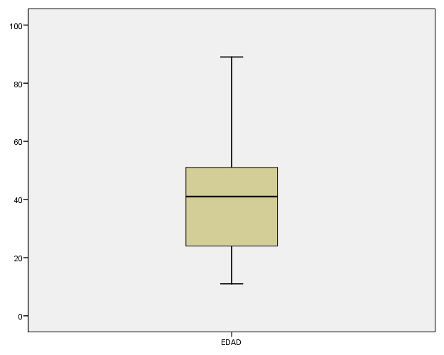
MEDIDAS DE TENDENCIA NO CENTRAL. CUANTILES
Son los tres valores (Q1, Q2 y Q3) que dividen al conjunto de datos ordenados en cuatro partes porcentualmente iguales.
La diferencia entre el tercer cuartil y el primero (Q3-Q1) se conoce como rango intercuartílico (RIC).
Se representa gráficamente como la anchura de las cajas en los llamados diagramas de cajas
El Q2 representa a la mediana
CUARTILES
PERCENTILES
Surgen de dividir a la distribución en 100 partes iguales. Se representan por la letra P. El P25 corresponde al Q1, el P50 al Q2 (mediana) y P75 al Q3.
100%
Gráfico de cajas. Representación de la distribución de la variable.
Explicación: El percentil 75 significa que el 75% de la población tiene el valor de la variable o menos.
P75 o Q3
P50 o Q2 (Mediana)
P25 o Q1
0%

Slide 7
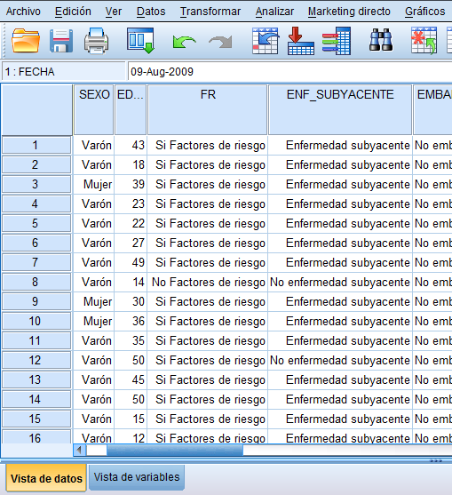
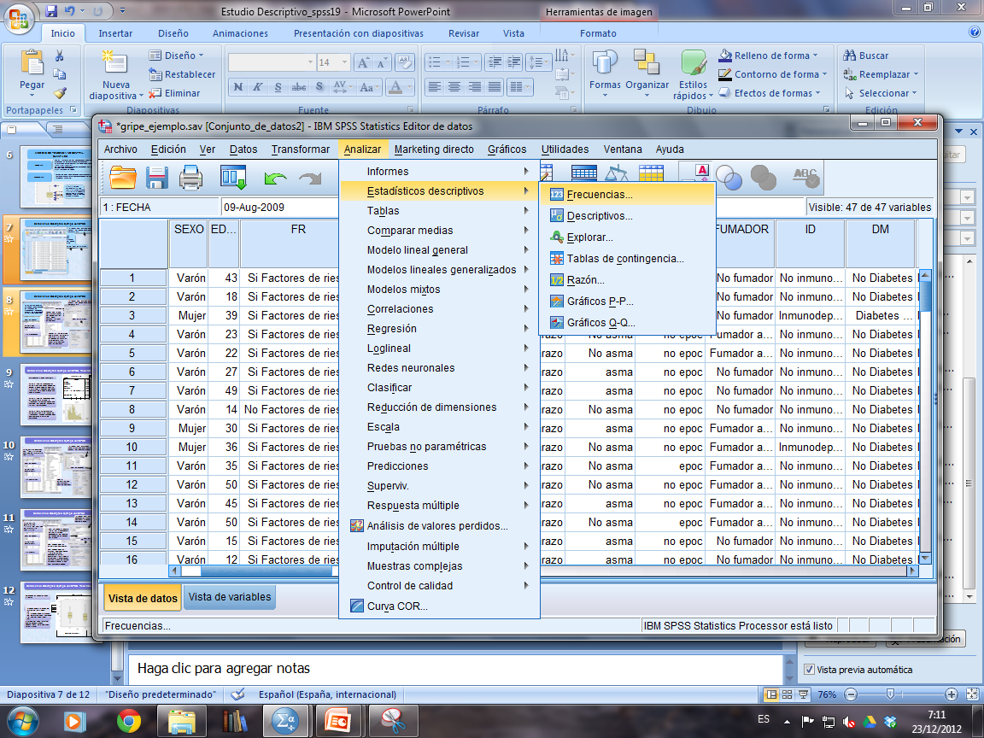
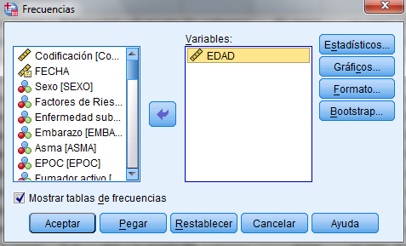
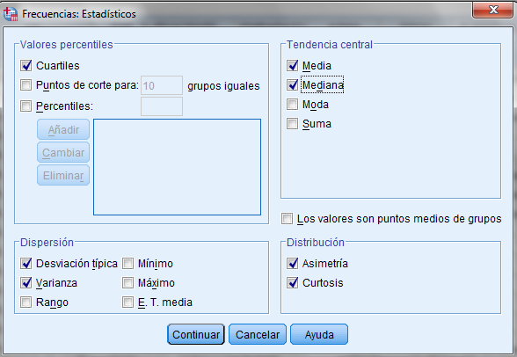
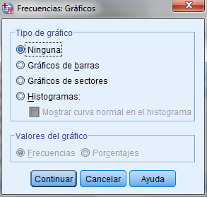
Estadística Descriptiva. Ejemplo con SPSS. Frecuencias
Introducir aquí la variable que se quiere analizar, por ejemplo edad, indice de masa corporal, etc
La estadística descriptiva se puede realizar mediante las funciones de “Frecuencias”, “Descriptivos” y “Explorar” en el apartado de Estadísticos descriptivos
También podemos introducir variables cualitativas para calcular la frecuencia, por ejemplo sexo, presencia de neumonía, etc
Clicar en Estadísticos…
En general, la opción de “Frecuencias” se utiliza tanto para variables cualitativas como cuantitativas y “Descriptivos” para las variables cuantitativas
Hacer click en Gráficos
Señalar aquí lo que nos interese calcular, por ejemplo cuartiles, Desv. Tipica, Varianza, … y hacer click en Continuar
Hacer click en Analizar
Con “Explorar” se puede estratificar variables. Por ejemplo, distribuir la edad por el sexo
Estadísticos descriptivos…
En el siguiente ejemplo vamos a realizar la estadística descriptiva de la variable “Edad”, primero con la opción de “Frecuencias” y luego con “Descriptivos”
…y Frecuencias
Señalar el típo de gráfico que interese. De barras o sectores si la variable introducida es cualitativa o histograma si es cuantitativa continua (se puede elegir que aparezca la curva de normalidad)
Hacer click en Continuar

Slide 8
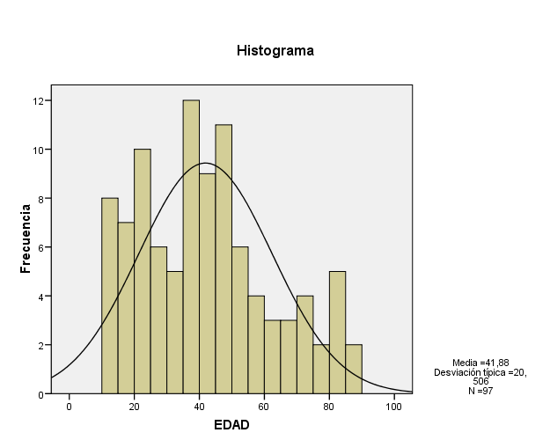
Estadística Descriptiva. Ejemplo con SPSS. Frecuencias. Resultado
Obtenemos 2 tablas y una figura
En esta tabla se representan los estadísticos que hemos elegido. Por ejemplo, la edad media es de 41,88 ± 20,5 años y podemos decir que el 75% (P75) de la muestra tienen 52,5 años o menos.
En esta tabla se representan todos los valores de la variable, la frecuencia y el porcentaje con que aparece. Por ejemplo, 3 pacientes (3,1%) tenían 18 años.
En esta figura se representa un histograma con la distribución de frecuencias. Si lo hemos elegido, aparecerá la curva de normalidad.

Slide 9
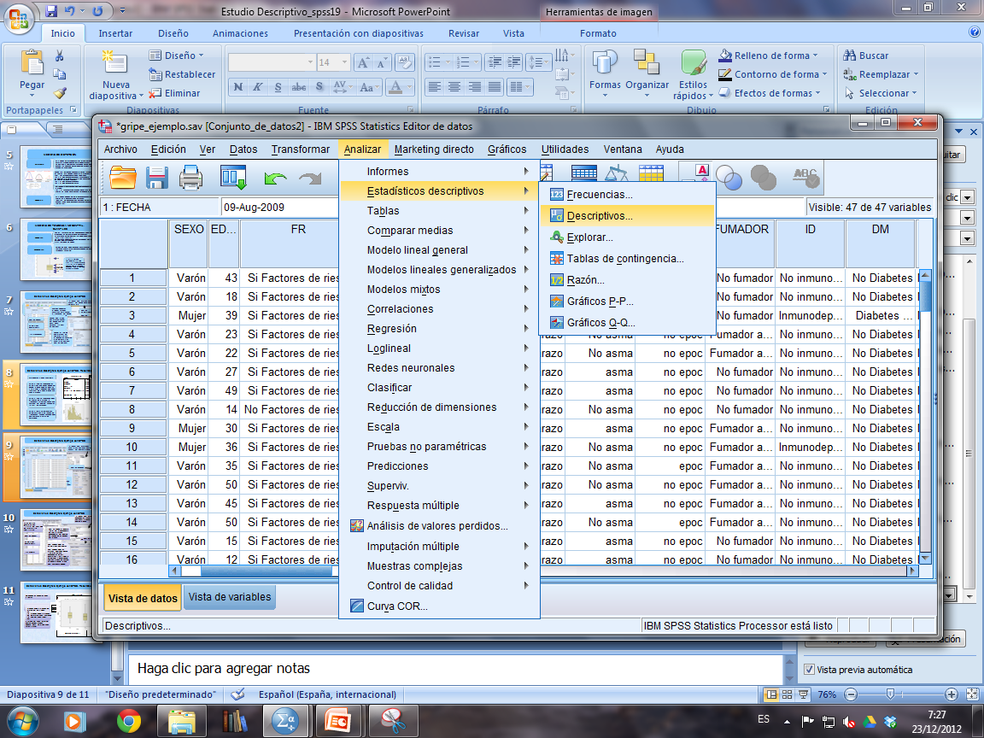
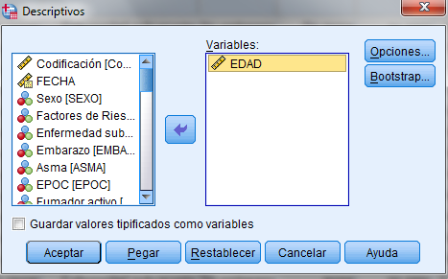
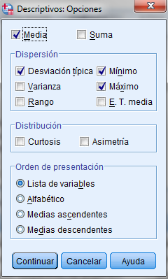
Estadística Descriptiva. Ejemplo con SPSS. Descriptivos
Introducir aquí las variables cuantitativas continuas que se quieren analizar, por ejemplo la edad
En el siguiente ejemplo vamos a realizar la estadística descriptiva para la variable “Edad” con la opción “Descriptivos” del apartado de Estadísticos descriptivos
Hacer click en Analizar
Hacer click en opciones
Estadísticos descriptivos…
…y Descriptivos
Elegir el estadístico que nos interese y clicar en Continuar

Slide 10
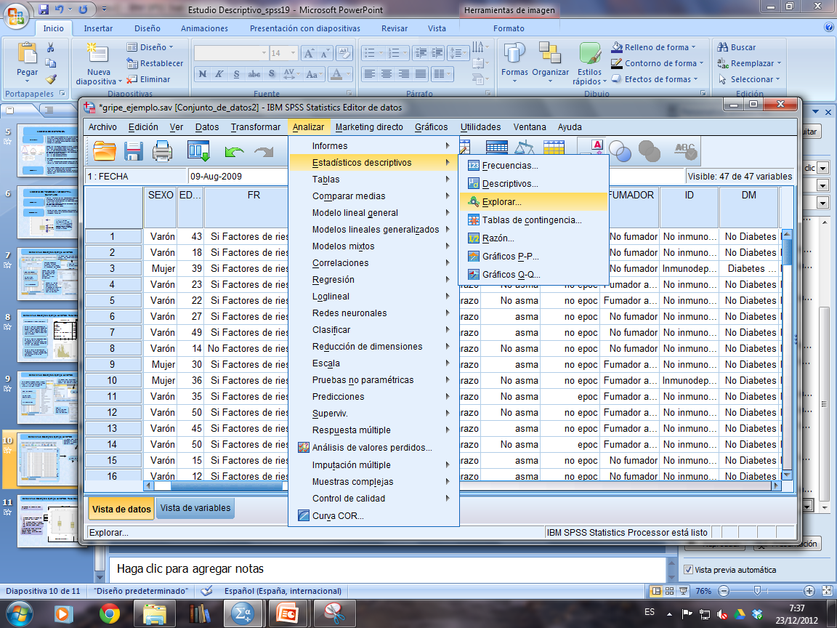
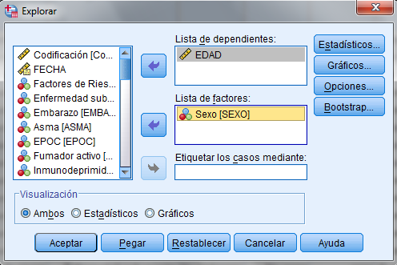
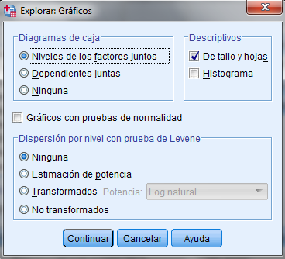
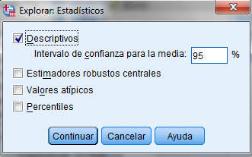
Estadística Descriptiva. Ejemplo con SPSS. Explorar
Introducir aquí las variables dependientes (cuantitativas continuas) a analizar, por ejemplo la edad
En el siguiente ejemplo vamos a realizar La estadística descriptiva con la opción “Explorar” del apartado de Estadísticos descriptivos. Esta opción permite hacer estratificaciones, por ejemplo distribuir la edad por el sexo (hombre/mujer)
Aquí se puede introducir el factor por el que se quiere distribuir la variable dependiente, por ejemplo distribución de las edades por el sexo
Clicar en Estadísticos
Hacer click en Analizar
Clicar en Gráficos…
Estadísticos descriptivos…
Click en Aceptar
Aquí puedes elegir los estadísticos que quieres que te calcule.
Los Descriptivos son la media, mediana, desv. Típica, máximo, minimo, rango, amplitud intercuartílico, asimetría y curtosis.
Los percentiles son P5, P10, P25, P50, P75, P90 y P95
…y Explorar
Aquí puedes elegir los gráficos:
Diagramas de caja (factores juntos o dependientes juntos), descriptivos (tallo y hojas e histograma) y dispersión por nivel con prueba de Levane
Además, se pueden obtener los Gráficos con pruebas de normalidad

Slide 11
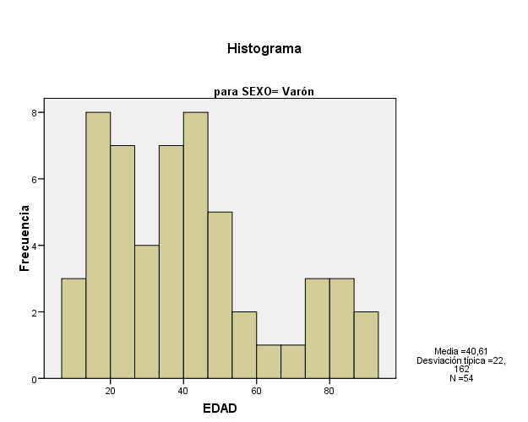
Estadística Descriptiva. Ejemplo con SPSS. Explorar. Resultados
Obtenemos las siguientes tablas y figuras
En esta tabla se representan el número de casos válidos por cada factor
En esta tabla se representan los percentiles de cada factor
Si hemos dado a la opción del histograma, nos aparecerá un histograma por cada factor
En esta tabla se representan cada uno de los estadísticos de la variable por cada factor. Por ejemplo edades medias, mediana, desv. Tip, etc de cada varón y mujer

Slide 12
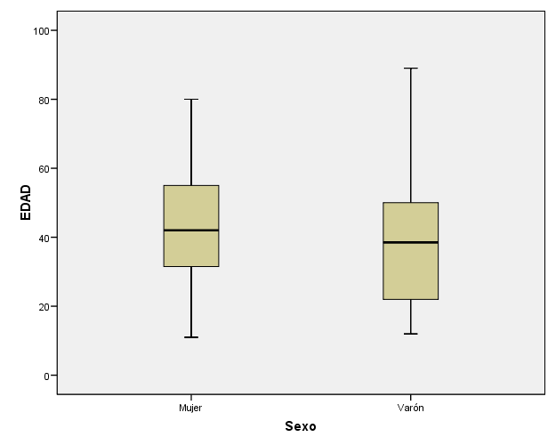
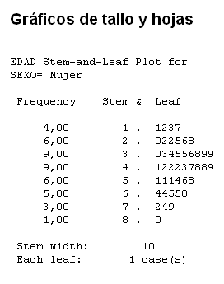
Estadística Descriptiva. Ejemplo con SPSS. Explorar Resultados
Obtenemos las siguientes tablas y figuras
Si hemos dado a la opción del gráfico cajas, aparecerá uno por cada factor. En este caso, gráfico de cajas y bigotes de la edad distribuida por el sexo.
Si hemos dado a la opción del gráfico de tallo y hojas, aparecerá uno por cada factor
Explicación: En el ejemplo hay 4 mujeres (cuadrado azul) que tienen 11, 12, 13 y 17 años; 3 (cuadrado rojo) que tienen 72, 74 y 79 años

